Slide 1
Проект бюджета Фёдоровского городского поселения Тосненского муниципального района Ленинградской области на 2024 год и на плановый период 2025 и 2026 годов

Slide 2
Составление проекта бюджета основывается на:
положениях послания Президента Российской Федерации Федеральному Собранию Российской Федерации, определяющих бюджетную политику (требования к бюджетной политике) в Российской Федерации
основных направлениях бюджетной политики и налоговой политики
прогнозе социально-экономического развития
Муниципальных программах
(проектах изменений муниципальных программ)

Slide 3
Основные параметры проекта бюджета Фёдоровского городского поселения Тосненского муниципального района Ленинградской области на 2024 год и на плановый период 2025-2026 годов (тыс. руб.)
Дефицит
-19 787,496
386 275,946
Дефицит
Дефицит
0,00
0,00
366 488,450
205 115,388
195 693,325
205 115,388
195 693,325

Slide 4
Структура доходов бюджета
2024 год
20 898,6
тыс. рублей
177 079,5
5,7%
168 510,350
48,3%
46,0%

Slide 5
Налоговые доходы 2024г.

Slide 6
Неналоговые доходы 2024 г.

Slide 7
Безвозмездные поступления на 2024 год
Субвенции бюджетам бюджетной системы
Российской федерации
332,020 тыс. рублей:
Субвенции бюджетам городских поселений на осуществление первичного воинского учета на территориях, где отсутствуют военные комиссариаты – 328,500 тыс.руб.
Субвенции бюджетам городских поселений на выполнение передаваемых полномочий субъектов Российской Федерации (полномочия в сфере административных правооотношений) – 3,520 тыс.руб.
Субсидии бюджетам бюджетной системы Российской Федерации (межбюджетные субсидии)
168 178,330 тыс.рублей:
Субсидии бюджетам городских поселений на софинансирование капитальных вложений в объекты муниципальной собственности– 151 867,530 тыс. рублей
Субсидии бюджетам городских поселений на реализацию программ формирования современной городской среды – 9 000,000 тыс.рублей
Прочие субсидии бюджетам городских поселений - 7 310,800 тыс.рублей

Slide 8
ПРОЧИЕ СУБСИДИИ БЮДЖЕТАМ ГОРОДСКИХ ПОСЕЛЕНИЙ
7 310,800 тыс.рублей:
субсидии на реализацию областного закона от 28.12.2018 № 147-оз "О старостах сельских населенных пунктов Ленинградской области и содействии участию населения в осуществлении местного самоуправления в иных формах на частях территорий муниципальных образований Ленинградской области"–
394,700 тыс. рублей
субсидии на реализацию областного закона от 15.01.2018 № 3-оз «О содействии участию населения в осуществлении местного самоуправления в иных формах на территориях административных центров и городских поселков муниципальных образований Ленинградской области» -1 020,400 тыс. рублей
субсидии на комплекс мероприятий по борьбе с борщевиком Сосновского – 326,100 тыс. рублей
субсидии на обеспечение стимулирующих выплат работникам муниципальных учреждений культуры Ленинградской области – 3 647,800 тыс. рублей
субсидии на мероприятия по созданию мест (площадок) накопления твердых коммунальных отходов– 1 921,800 тыс.рублей

Slide 9
Структура расходов бюджета Фёдоровского городского поселения тосненского муниципального района ленинградской области на 2024 год

Slide 10
Планируемые расходы бюджета
Фёдоровского городского поселения
Тосненского муниципального района ленинградской области на 2024 год
386 275,946 тыс. рублей
68 682,036 тыс. рублей
317 593,910 тыс. рублей

Slide 11
Муниципальные программы Фёдоровского городского поселения
Тосненского муниципального района Ленинградской области
Наименование муниципальной программы | Запланированные расходы на 2024 год, тыс. рублей
Повышение квалификации муниципальных и не муниципальных служащих администрации Фёдоровского городского поселения Тосненского муниципального района Ленинградской области | 100,0
Развитие физической культуры и спорта на территории Фёдоровского городского поселения Тосненского муниципального района Ленинградской области | 5 147,8
Развитие культуры Фёдоровского городского поселения Тосненского муниципального района Ленинградской области | 29 581,7
Безопасность на территории Фёдоровского городского поселения Тосненского муниципального района Ленинградской области | 926,0
Развитие улично-дорожной сети Фёдоровского городского поселения Тосненского муниципального района Ленинградской области | 13 266,2
Жилищно-коммунальное хозяйство и благоустройство территорий Фёдоровского городского поселения Тосненского муниципального района Ленинградской области | 48 442,8
Борьба с борщевиком Сосновского на территории Фёдоровского городского поселения Тосненского муниципального района Ленинградской области | 459,3
Энергосбережение и повышение энергетической эффективности Фёдоровского городского поселения Тосненского муниципального района Ленинградской области | 1 621,5
Формирование комфортной городской среды на территории Фёдоровского городского поселения Тосненского муниципального района Ленинградской области | 31 289,0
Развитие иных форм местного самоуправления на части территорий г.п. Фёдоровское, являющегося административным центром Фёдоровского городского поселения Тосненского муниципального района Ленинградской области | 1 800,0
Создание условий для экономического развития в Фёдоровском городском поселении Тосненского муниципального района Ленинградской области | 1 430,0
Водоснабжение и водоотведение Фёдоровского городского поселения Тосненского муниципального района Ленинградской области | 182 972,9
О содействии участию населения в осуществлении местного самоуправления в иных формах на частях территорий Фёдоровского городского поселения Тосненского муниципального района Ленинградской области | 556,7

Slide 12
Программа «Жилищно-коммунальное хозяйство и благоустройство территории Фёдоровского городского поселения Тосненского муниципального района Ленинградской области»
Мероприятия по благоустройству и содержанию территорий Фёдоровского городского поселения
44 756,0 тыс. рублей:
оплата электроэнергии уличного освещения
работы по благоустройству и озеленению территории Фёдоровского городского поселения
работы по прочистке придорожных и дренажных канав
- работы по благоустройству детских игровых и спортивных площадок
работы по разработке дизайн - проектов благоустройства территорий Федоровского городского поселения
мероприятия по дезинфекции территории
мероприятия по окашиванию борщевика Сосновского
праздничное оформление территории поселения и демонтаж украшений
работы по утилизации несанкционированных свалок
Мероприятия по жилищному хозяйству на территории Федоровского городского поселения – 645,0 тыс. рублей
взносы за капитальный ремонт муниципального жилья
коммунальные услуги за имущество
Мероприятия по коммунальному хозяйству на территории Федоровского городского поселения –
185,0 тыс. рублей
субсидии на фактически понесенные затраты в связи с предоставлением услуг банного комплекса
доставка питьевой воды

Slide 13
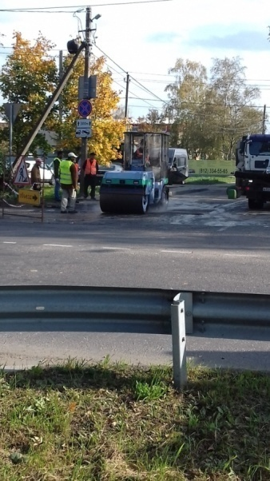
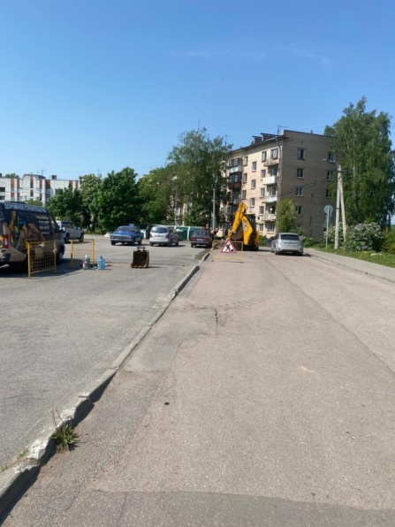
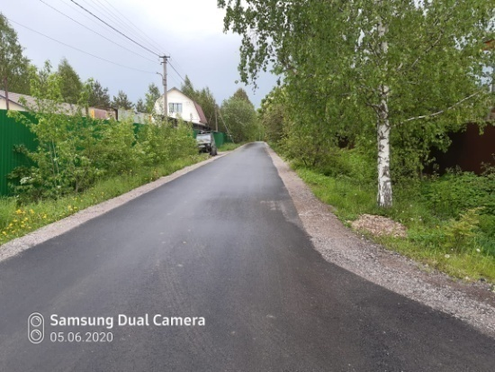
Программа "Развитие улично-дорожной сети Фёдоровского городского поселения Тосненского муниципального района Ленинградской области" - 13 266,2 тыс. рублей
Средства направлены на:
-разработку и проверку сметной документации по ремонту автодорог, технический надзор (контроль) за выполнением работ по ремонту улично-дорожной сети на территории Фёдоровского городского поселения
содержание муниципальных дорог, проездов, пешеходных дорожек
грейдирование муниципальных дорог, проездов
установка дорожных знаков и неровностей

Slide 14
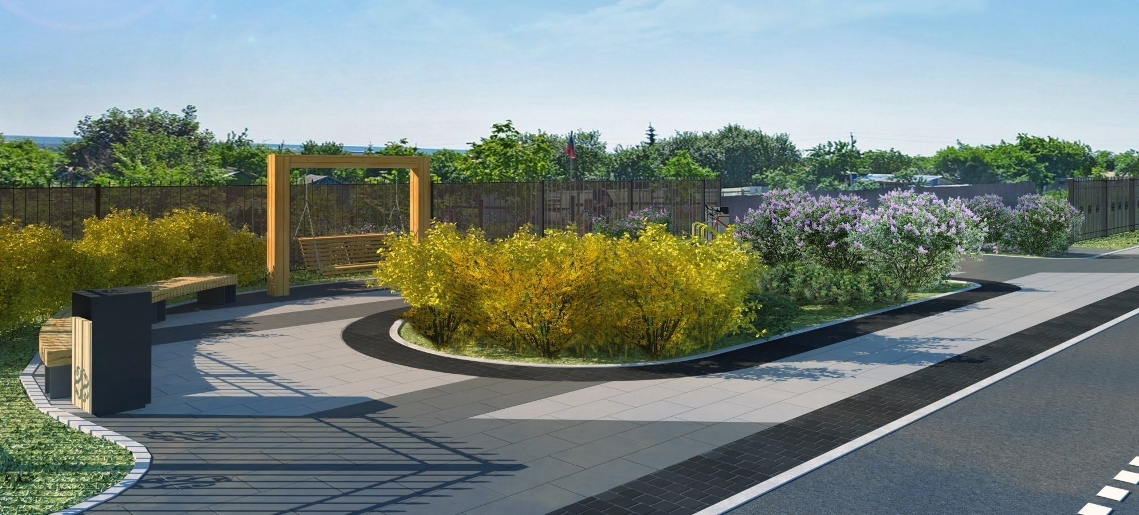
Муниципальная программа «Формирование комфортной городской среды на территории Фёдоровского городского поселения Тосненского муниципального района Ленинградской области»
31 288,9 тыс. руб. (3 034,1 тыс.рублей – средства федерального бюджета, 5 965,9 тыс.рублей – средства областного бюджета,
22 288,9 тыс.рублей – средства местного бюджета)
Средства направлены на:
Строительство пешеходной зоны
вдоль ул. Шоссейная до ул. Промышленная

Slide 15
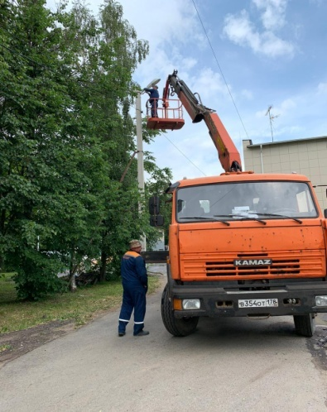
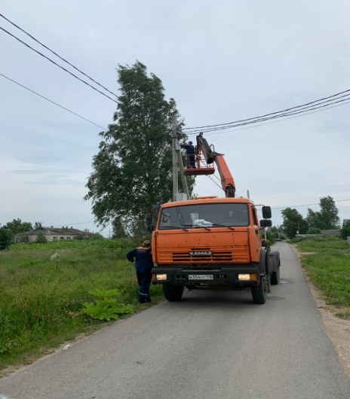
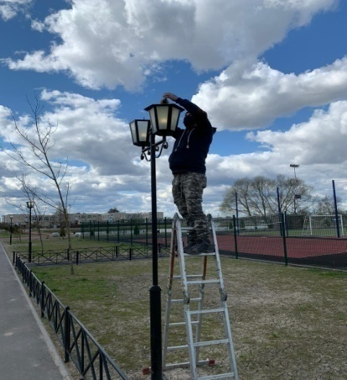
Муниципальная программа "Энергосбережение и повышение энергоэффективности Фёдоровского городского поселения Тосненского района Ленинградской области 1 621,5 тыс. рублей
Средства направлены:
техническое обслуживание электроустановок сетей уличного освещения
обслуживание и ТО дизель-генератора

Slide 16
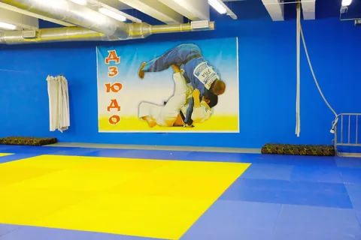
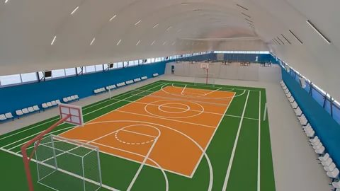
Муниципальная программа "Развитие культуры в Фёдоровском городском поселении Тосненского муниципального района Ленинградской области" 29 581,7 тыс. рублей
На комплекс процессных мероприятий "Развитие культуры на территории поселения" запланировано 28 946,7 тыс. руб., в том числе:
на обеспечение деятельности учреждения культуры
на организацию и проведение мероприятий в области культуры
На мероприятия "Обеспечение отдыха, оздоровления, занятости детей, подростков и молодежи" запланировано 435,0тыс. руб.:
трудоустройство несовершеннолетних детей в дни школьных каникул – 375,0 тыс.руб.;
организация и проведение молодежных массовых мероприятий – 60,0 тыс.руб.

Slide 17
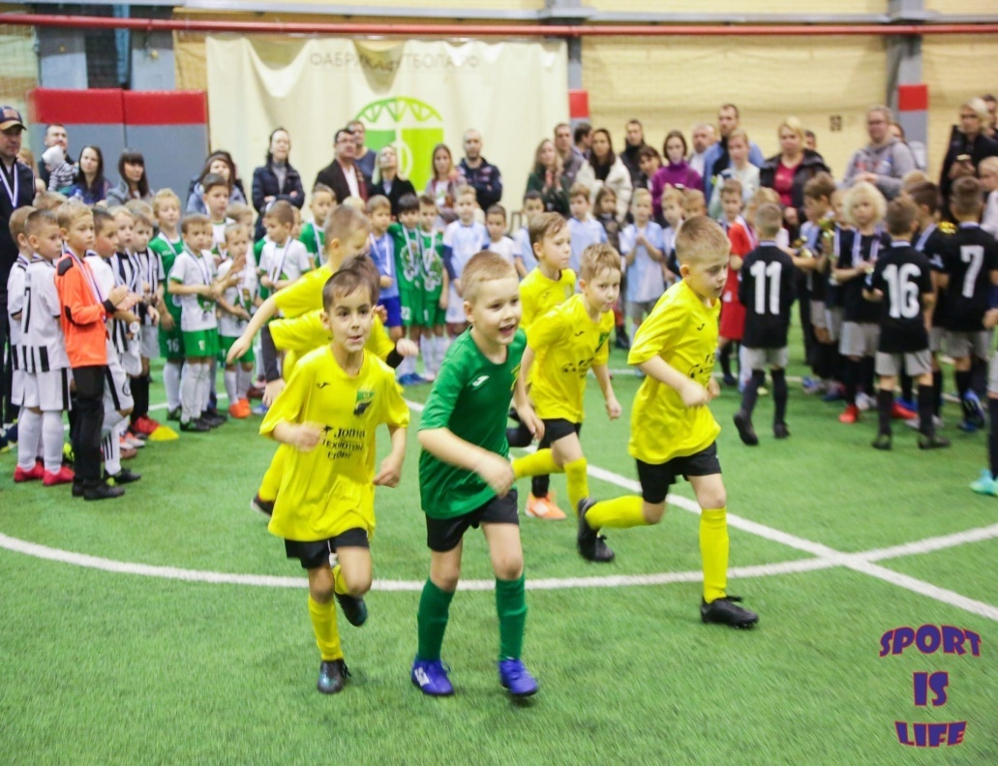
Муниципальная программа «Развитие физической культуры и спорта на территории Фёдоровского городского поселения Тосненского района Ленинградской области» 5 147,8 тыс. рублей
На развитие физической культуры и спорта запланированы расходы в сумме 5 047,8 тыс. руб.
На организацию подготовки и участия сборных команд Фёдоровского городского поселения Тосненского района в областных, всероссийских и международных соревнованиях запланированы расходы в размере 100,0 тыс. руб.

Slide 18
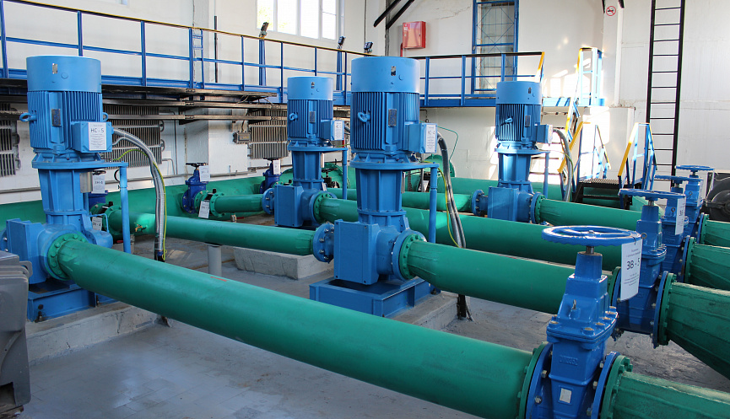
Муниципальная программа «Водоснабжение и водоотведение Фёдоровского городского поселения Тосненского муниципального района Ленинградской области" 182 972,930 тыс. рублей (из них: федеральный бюджет – 122 591,862 тыс.рублей, областной бюджет – 29 275,670 тыс. рублей, местный бюджет – 31 105,398 тыс. рублей) - Средства направлены на строительство повышающей насосной станции и резервуаров чистой питьевой воды

Slide 19
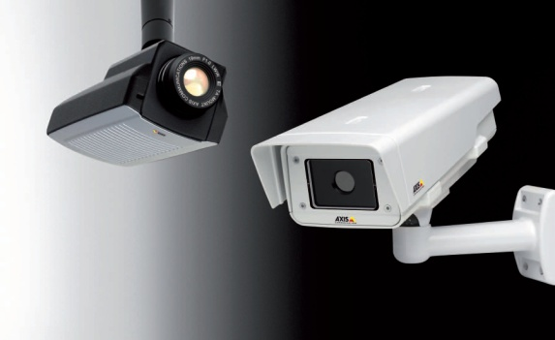
Муниципальная программа "Безопасность Фёдоровского городского поселения Тосненского муниципального района Ленинградской области"
926,0 тыс. рублей
Средства направлены на:
- обслуживание системы видеонаблюдения
- на реализацию мероприятий в области пожарной безопасности (техническое обслуживание пожарной машины, обслуживание пожарных гидрантов )
- на реализацию мероприятий по обслуживанию и эксплуатации системы оповещения населения
несение аварийно-спасательной готовности
услуги по обслуживанию тревожной кнопки
мероприятия по противодействию экстремизму и профилактике терроризма
создание резервов (запасов) материальных ресурсов для ликвидации ЧС

Slide 20
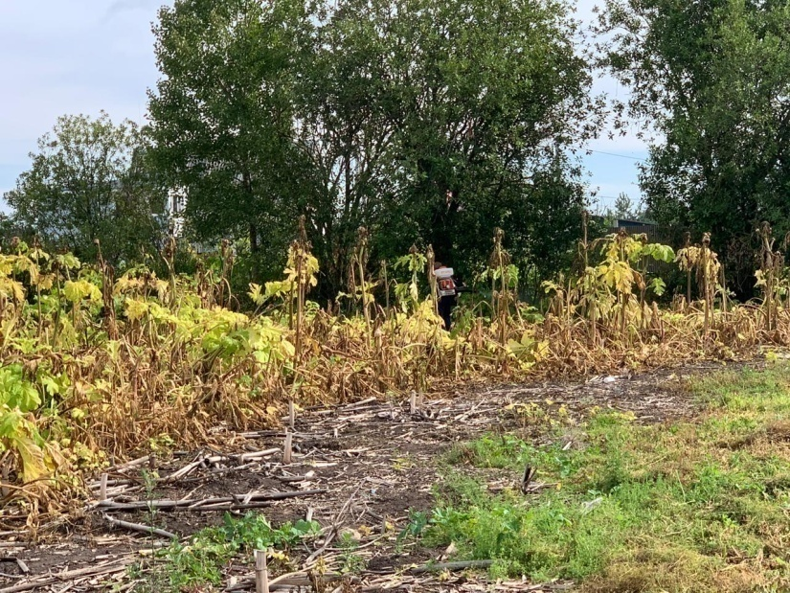
Муниципальная программа «Борьба с борщевиком Сосновского на территории Фёдоровского городского поселения Тосненского муниципального района Ленинградской области» 459,296 тыс. рублей (326,1 тыс. руб. – областной бюджет, 133,196 тыс.руб. – местный бюджет)
Средства направлены на: -ликвидацию очагов распространения борщевика химическими методами -оценку эффективности проведенных химических мероприятий по уничтожению борщевика Сосновского

Slide 21
Муниципальная программа «Повышение квалификации муниципальных и не муниципальных служащих администрации Фёдоровского городского поселения Тосненского муниципального района Ленинградской области» - 100,00 тыс.руб.
Муниципальная программа «Развитие иных форм местного самоуправления на части территорий г.п. Федоровское, являющегося административным центром Фёдоровского городского поселения Тосненского муниципального района Ленинградской области» - 1 800,00 тыс.рублей (областной бюджет – 1 020,400 тыс.рублей, местный бюджет – 779,600 тыс.рублей)
- средства направлены на выполнение работ по обустройству торговых мест на территории Фёдоровского городского поселения
Муниципальная программа "О содействии участию населения в осуществлении местного самоуправления в иных формах на частях территорий Фёдоровского городского поселения Тосненского муниципального района Ленинградской области« – 556,700 тыс.рублей (областной бюджет – 394,700 тыс.рублей, местный бюджет – 162,000 тыс.рублей)
средства направлены на покупку известнякового щебня для подсыпки грунтовых дорог
Муниципальная программа «Создание условий для экономического развития в Фёдоровском городском поселении Тосненского муниципального района Ленинградской области» - 1 430,000 тыс. рублей.

Slide 22
Непрограммные расходы
Непрограммные расходы в 2024 году составят
68 682,036 тыс. руб., из них:
решение вопросов в области национальной экономики – 60,0 тыс. руб.;
мероприятия в области национальной безопасности – 3,5 тыс. руб.;
мероприятия в сфере поддержки издательств и периодических средств массовой информации- 1 829,5 тыс.руб.;
решение общегосударственных вопросов – 60 787,632 тыс. руб.;
мобилизационная и вневойсковая подготовка – 328,5 тыс.руб.;
- мероприятия социальной политики – 855,012 тыс. руб.

Slide 23
Спасибо за
внимание!

